Slide 2
Gobierna tus APIs con Azure API Management y API Center
Fidel Villanueva
fvillanuevape.com

Slide 4
¿Qué es una API?

Slide 5

Sin una API
Servicio 1
Servicio 2
Servicio 3
Activos

Slide 6
Application Programming Interface (API)
API
Servicio 1
Las APIs son interfaces de programación
Servicio 2
Servicio 3

Slide 7
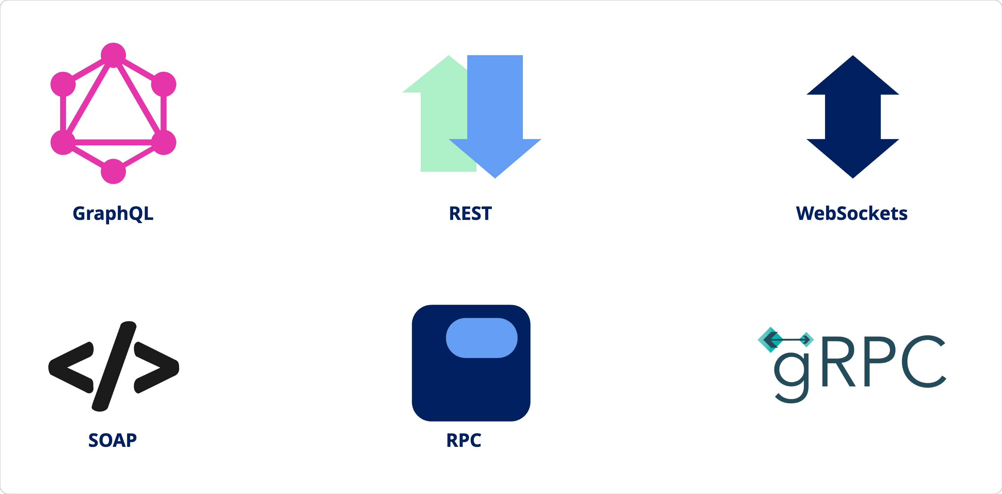
Protocolos para APIs

Slide 8
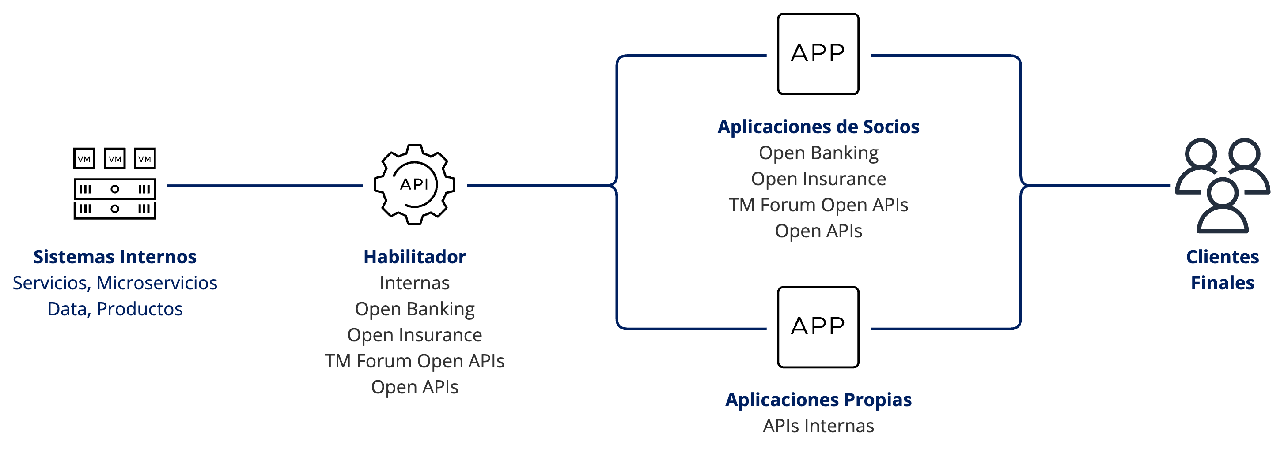
Las APIs son Habilitadores
Mecanismo principal, simple y seguro de conectar organizaciones, socios y clientes
Hoy las empresas usan open APIs para lanzar productos y servicios

Slide 9
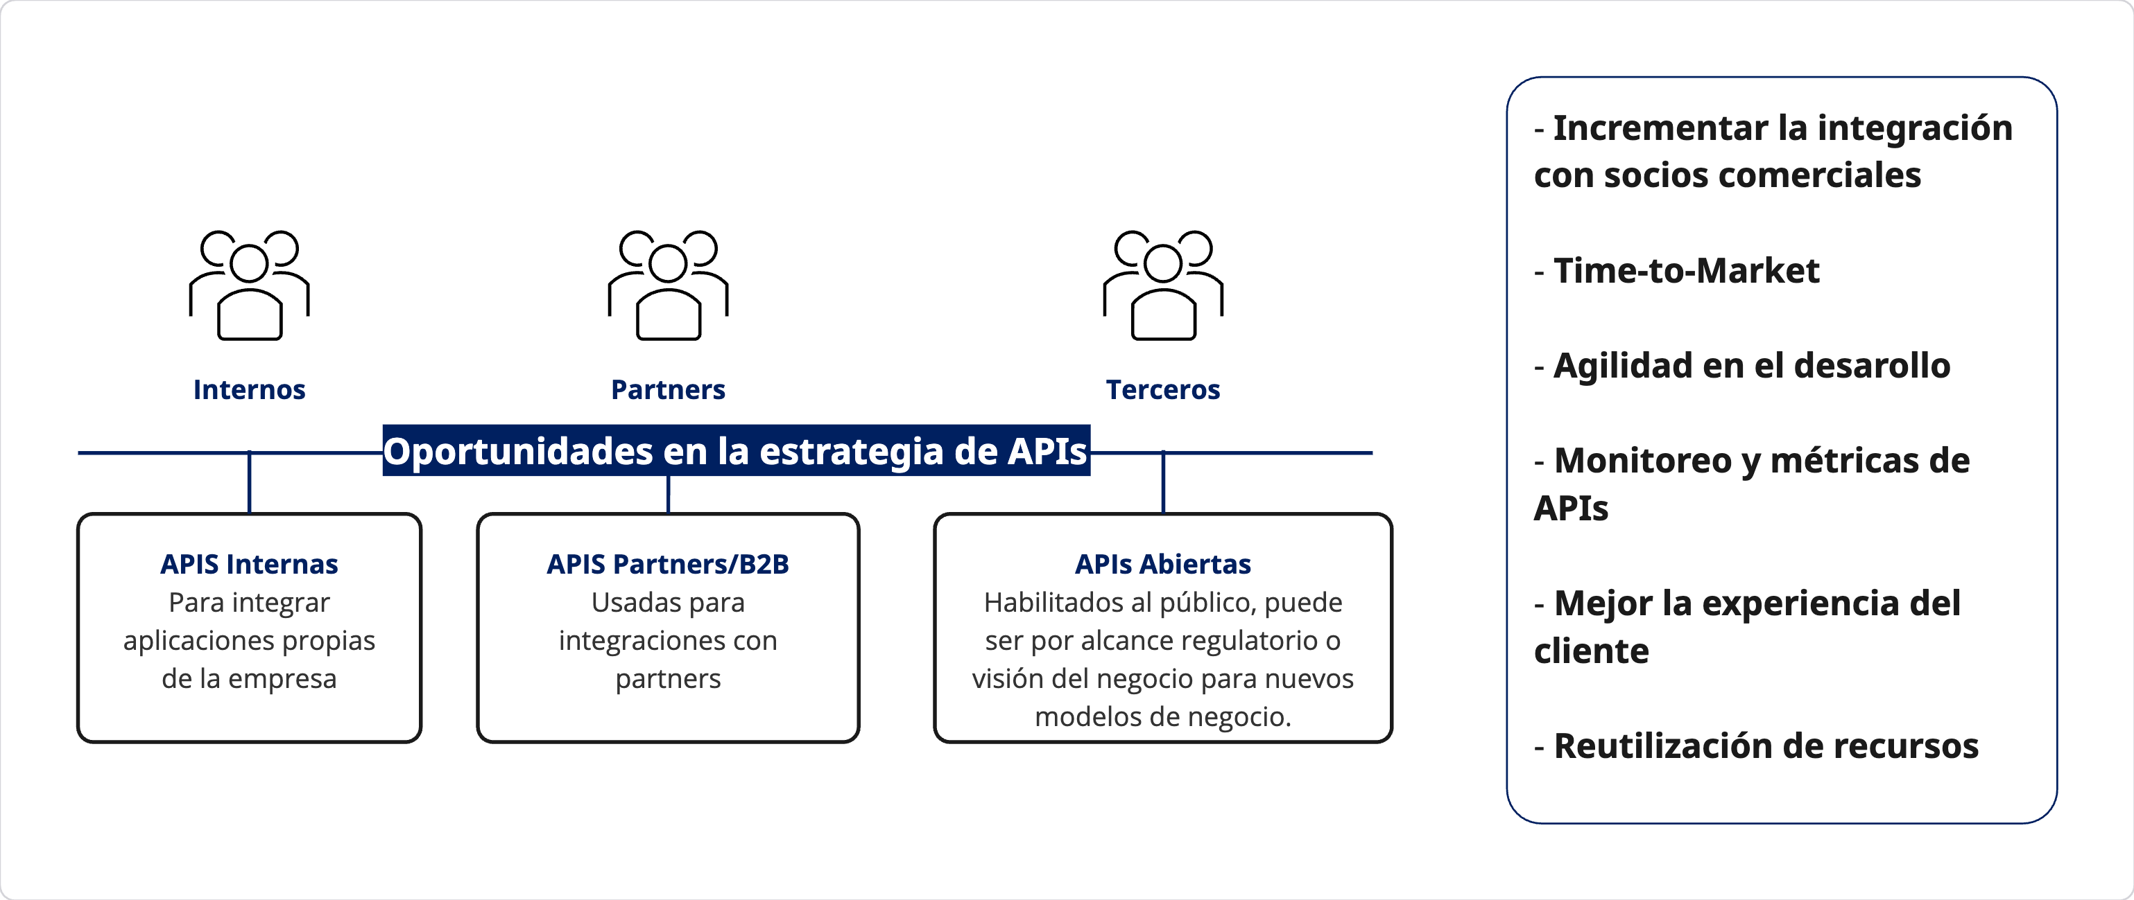
Valor de las APIs

Slide 10
Gobierno de APIs

Slide 11
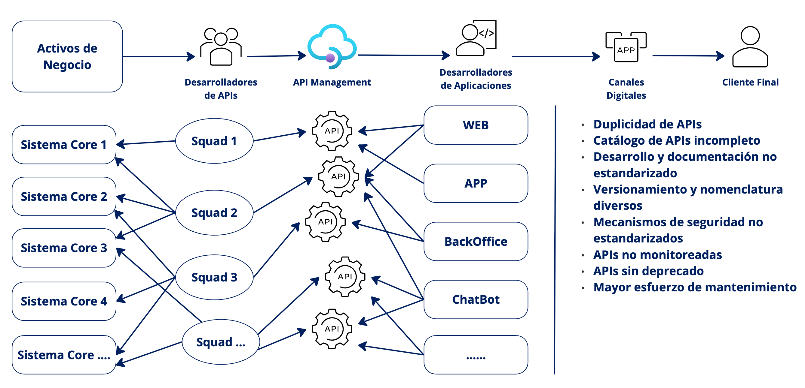
APIs sin Gobierno

Slide 12
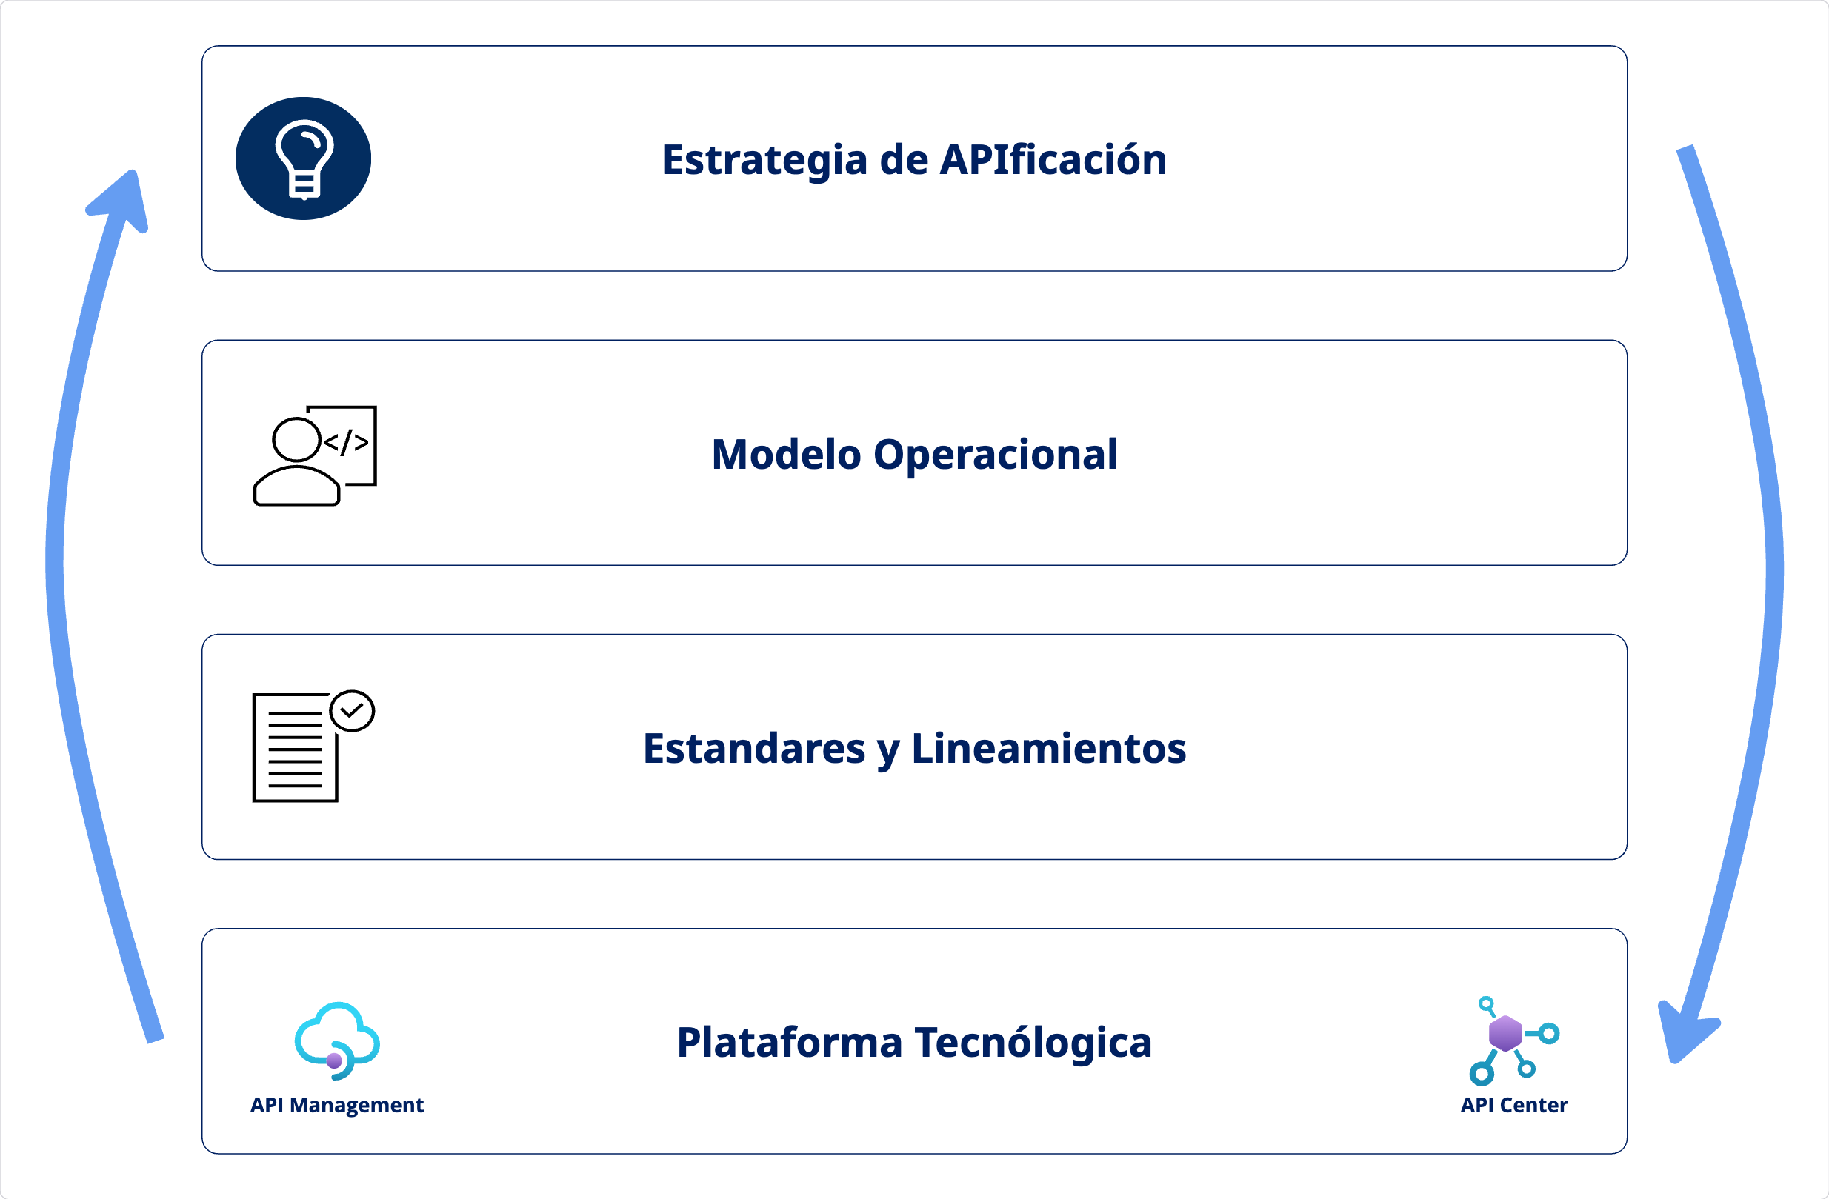
El camino para el Gobierno de mis APIs

Slide 13
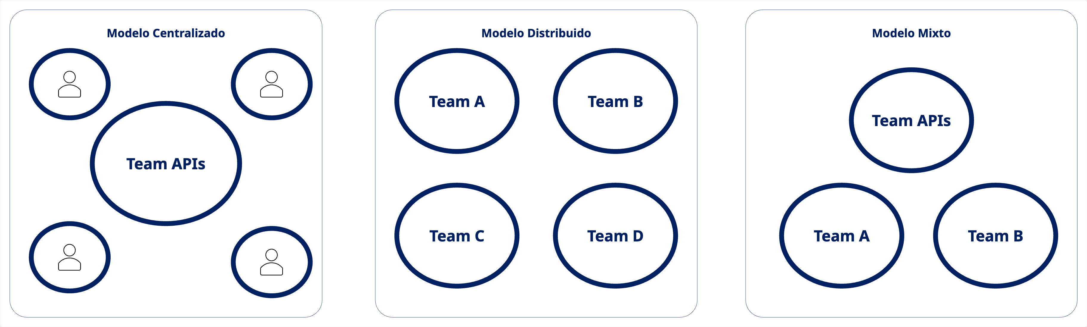
Modelos de Gobierno de APIs
Metodologia para el desarrollo de APIs
Roles necesarios (API Owner, API Tester, API Architect, APIOps)
APIficiación por Dominios, Productos, etc

Slide 14
Estandares y Lineamientos
Definir, desplegar y mantener lineamientos y estándares para el ciclo de vida de las APIs.
Definir nomenclaturas y documentación de APIs
Estrategías de Versionamientos
Adoptar filosofía de API First
Mecanismos de seguridad
Monitoreo y métricas

Slide 15
¿Qué es Azure API Management?

Slide 16

¿Qué es API Management?
Es una plataforma que nos permite administrar, publicar y supervisar nuestras APIs/Productos expuestos hacia los consumidores de una forma simple, segura y escalable.
Experiencias conectadas
Consume
Mediate
Publish
Developer portal
Gateway
Azure portal
APIs
Developers
(use APIs)
Publishers
(provide APIs)
Fuente: Microsoft Azure
Servicios y Datos

Slide 17
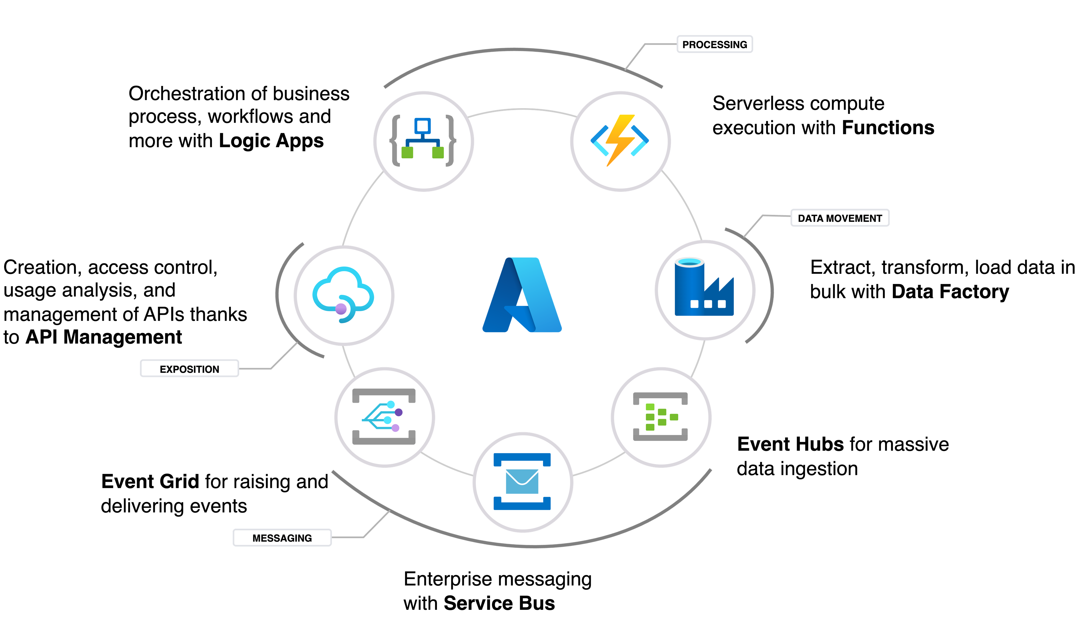
Azure Integration Services – Enterprise iPaaS
Fuente: Microsoft Azure

Slide 18
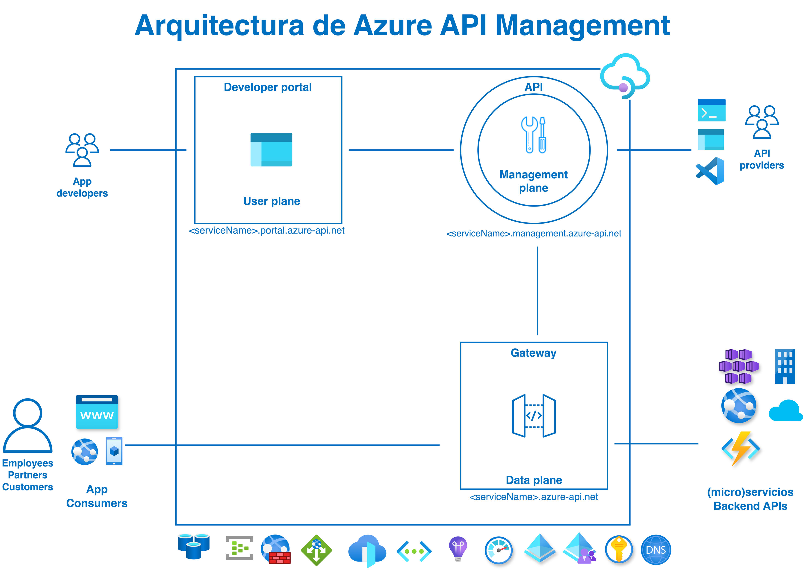
Arquitectura de Azure API Management
Fuente: Microsoft Azure

Slide 19
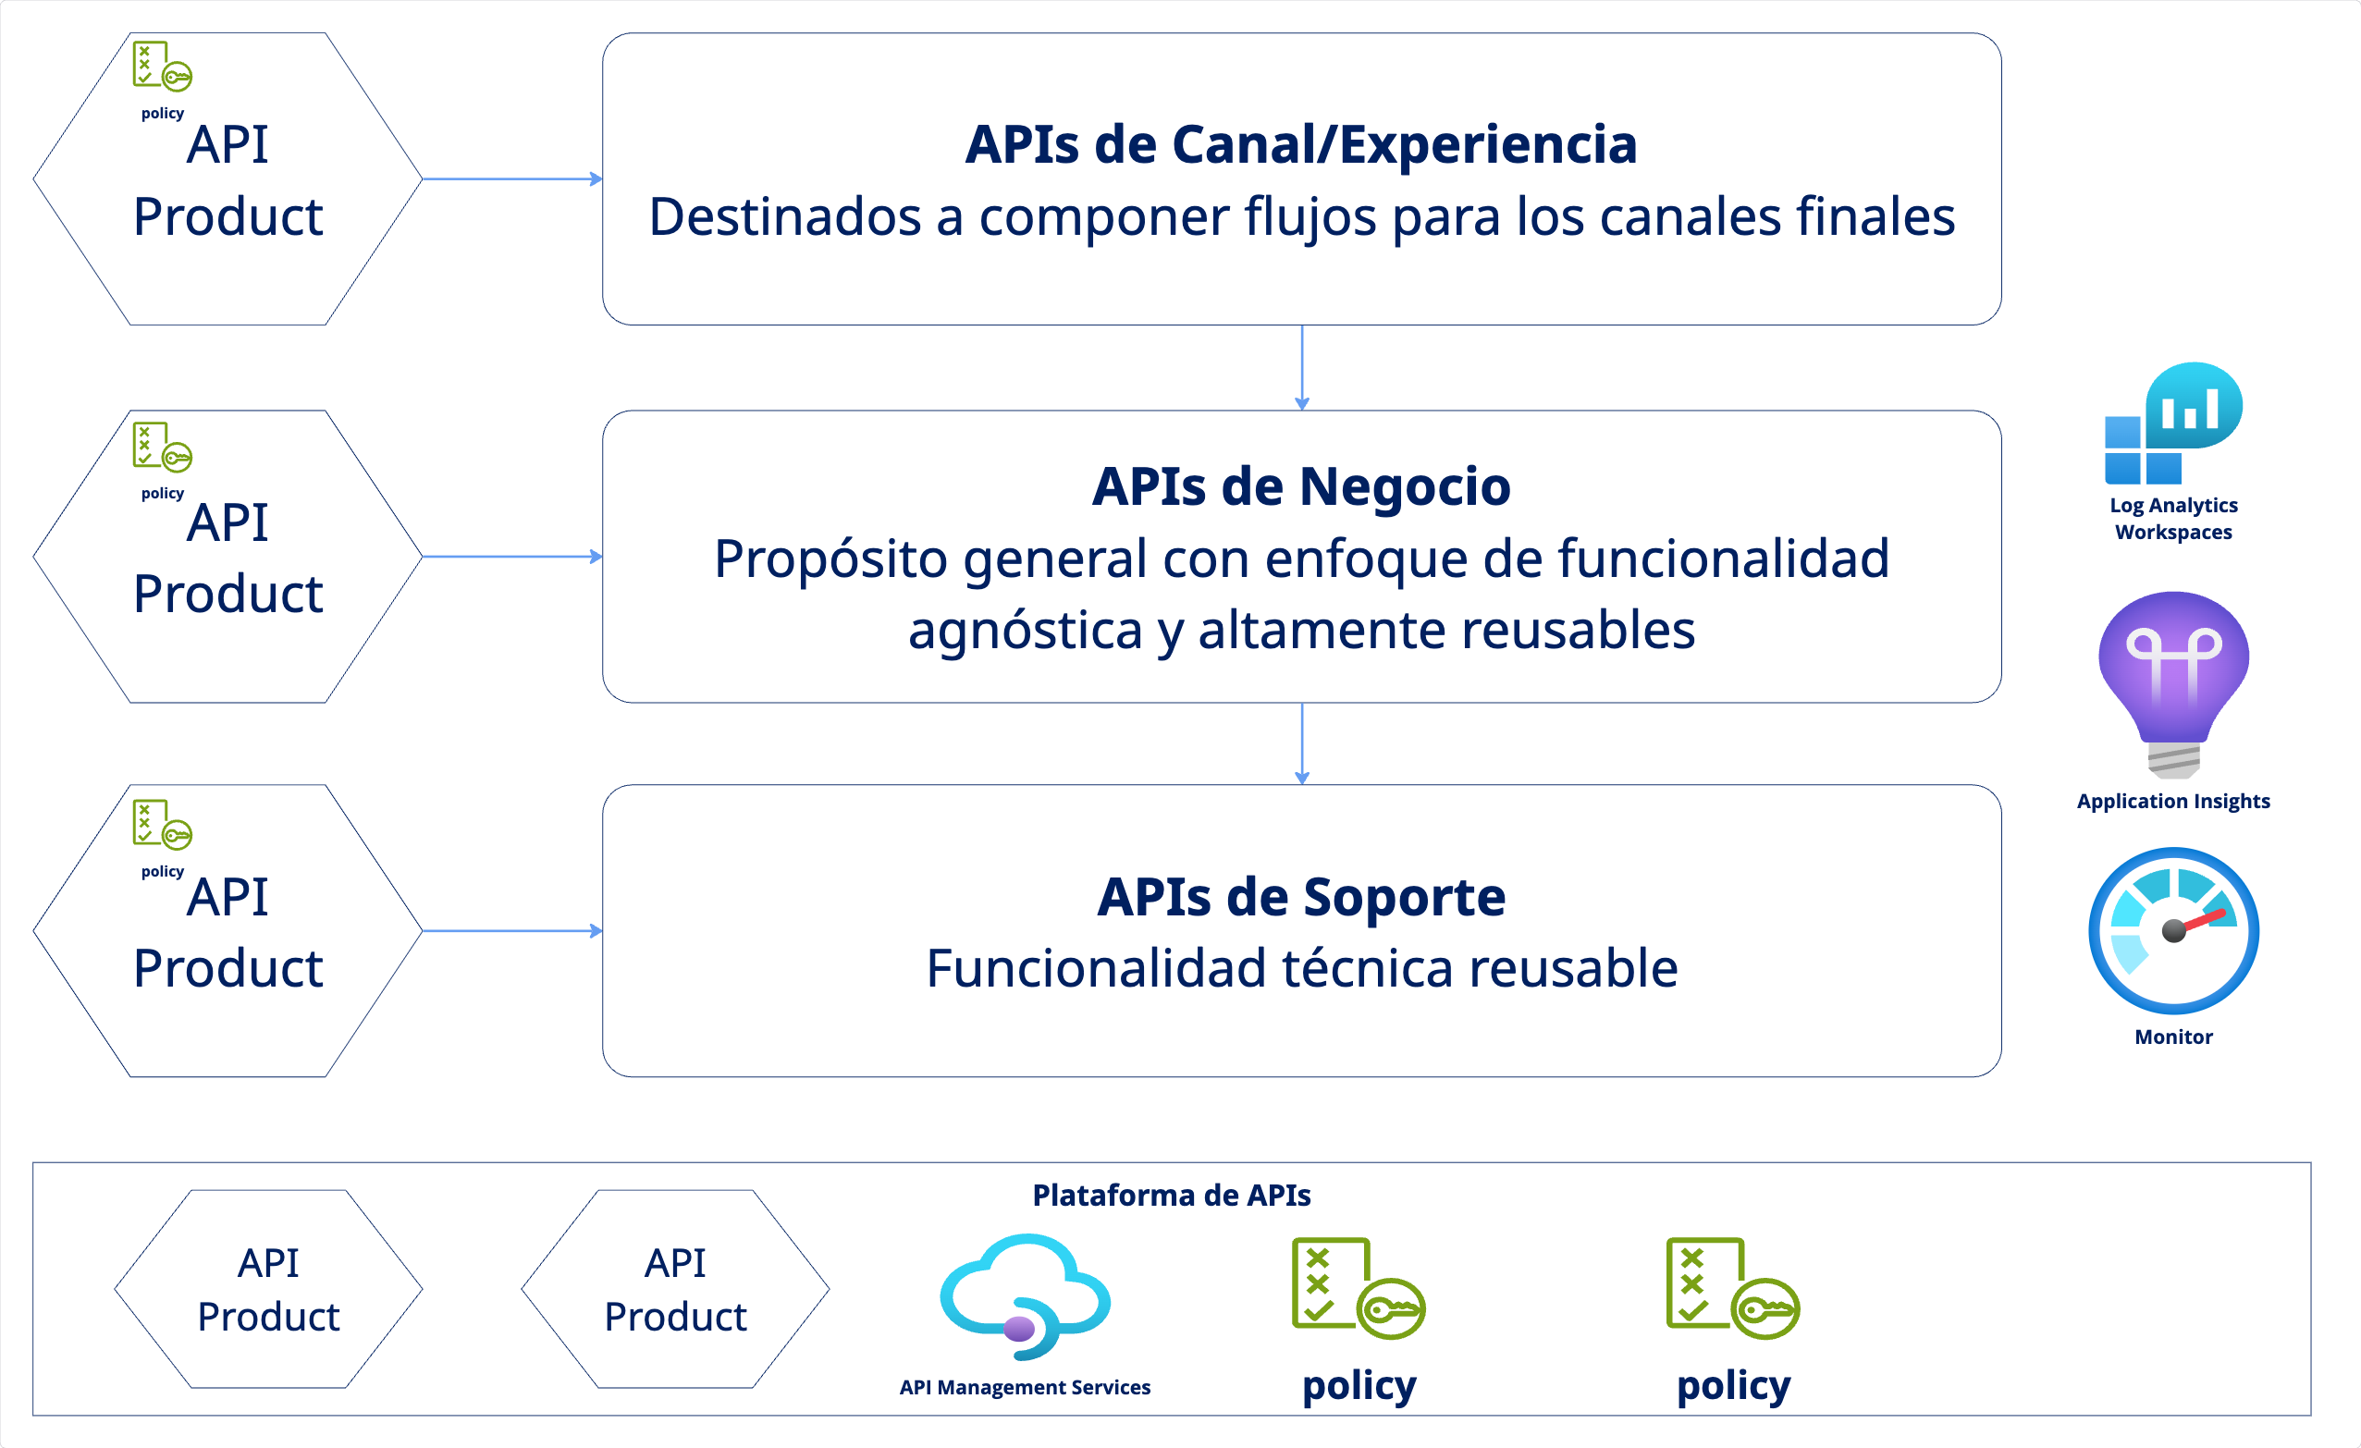
Organizar y clasificar nuestras APIs

Slide 20






Seguridad y Protección
Integrar con tu IdP para la validación de Access Tokens
Azure AD
Azure AD B2C
Hardening del APIM
TLS
Ciphers
Developer portal
Consume
Uso de Azure API Management Policies
Mas de 50 Policies out of the box
Rate Limit
IP Filter
CORS
mTLS
Gateway
Mediate
Azure portal
Azure Front Door & WAF
VNET/NSG
RBAC
Publish

Slide 21
Patrones de Azure API Management

Slide 22
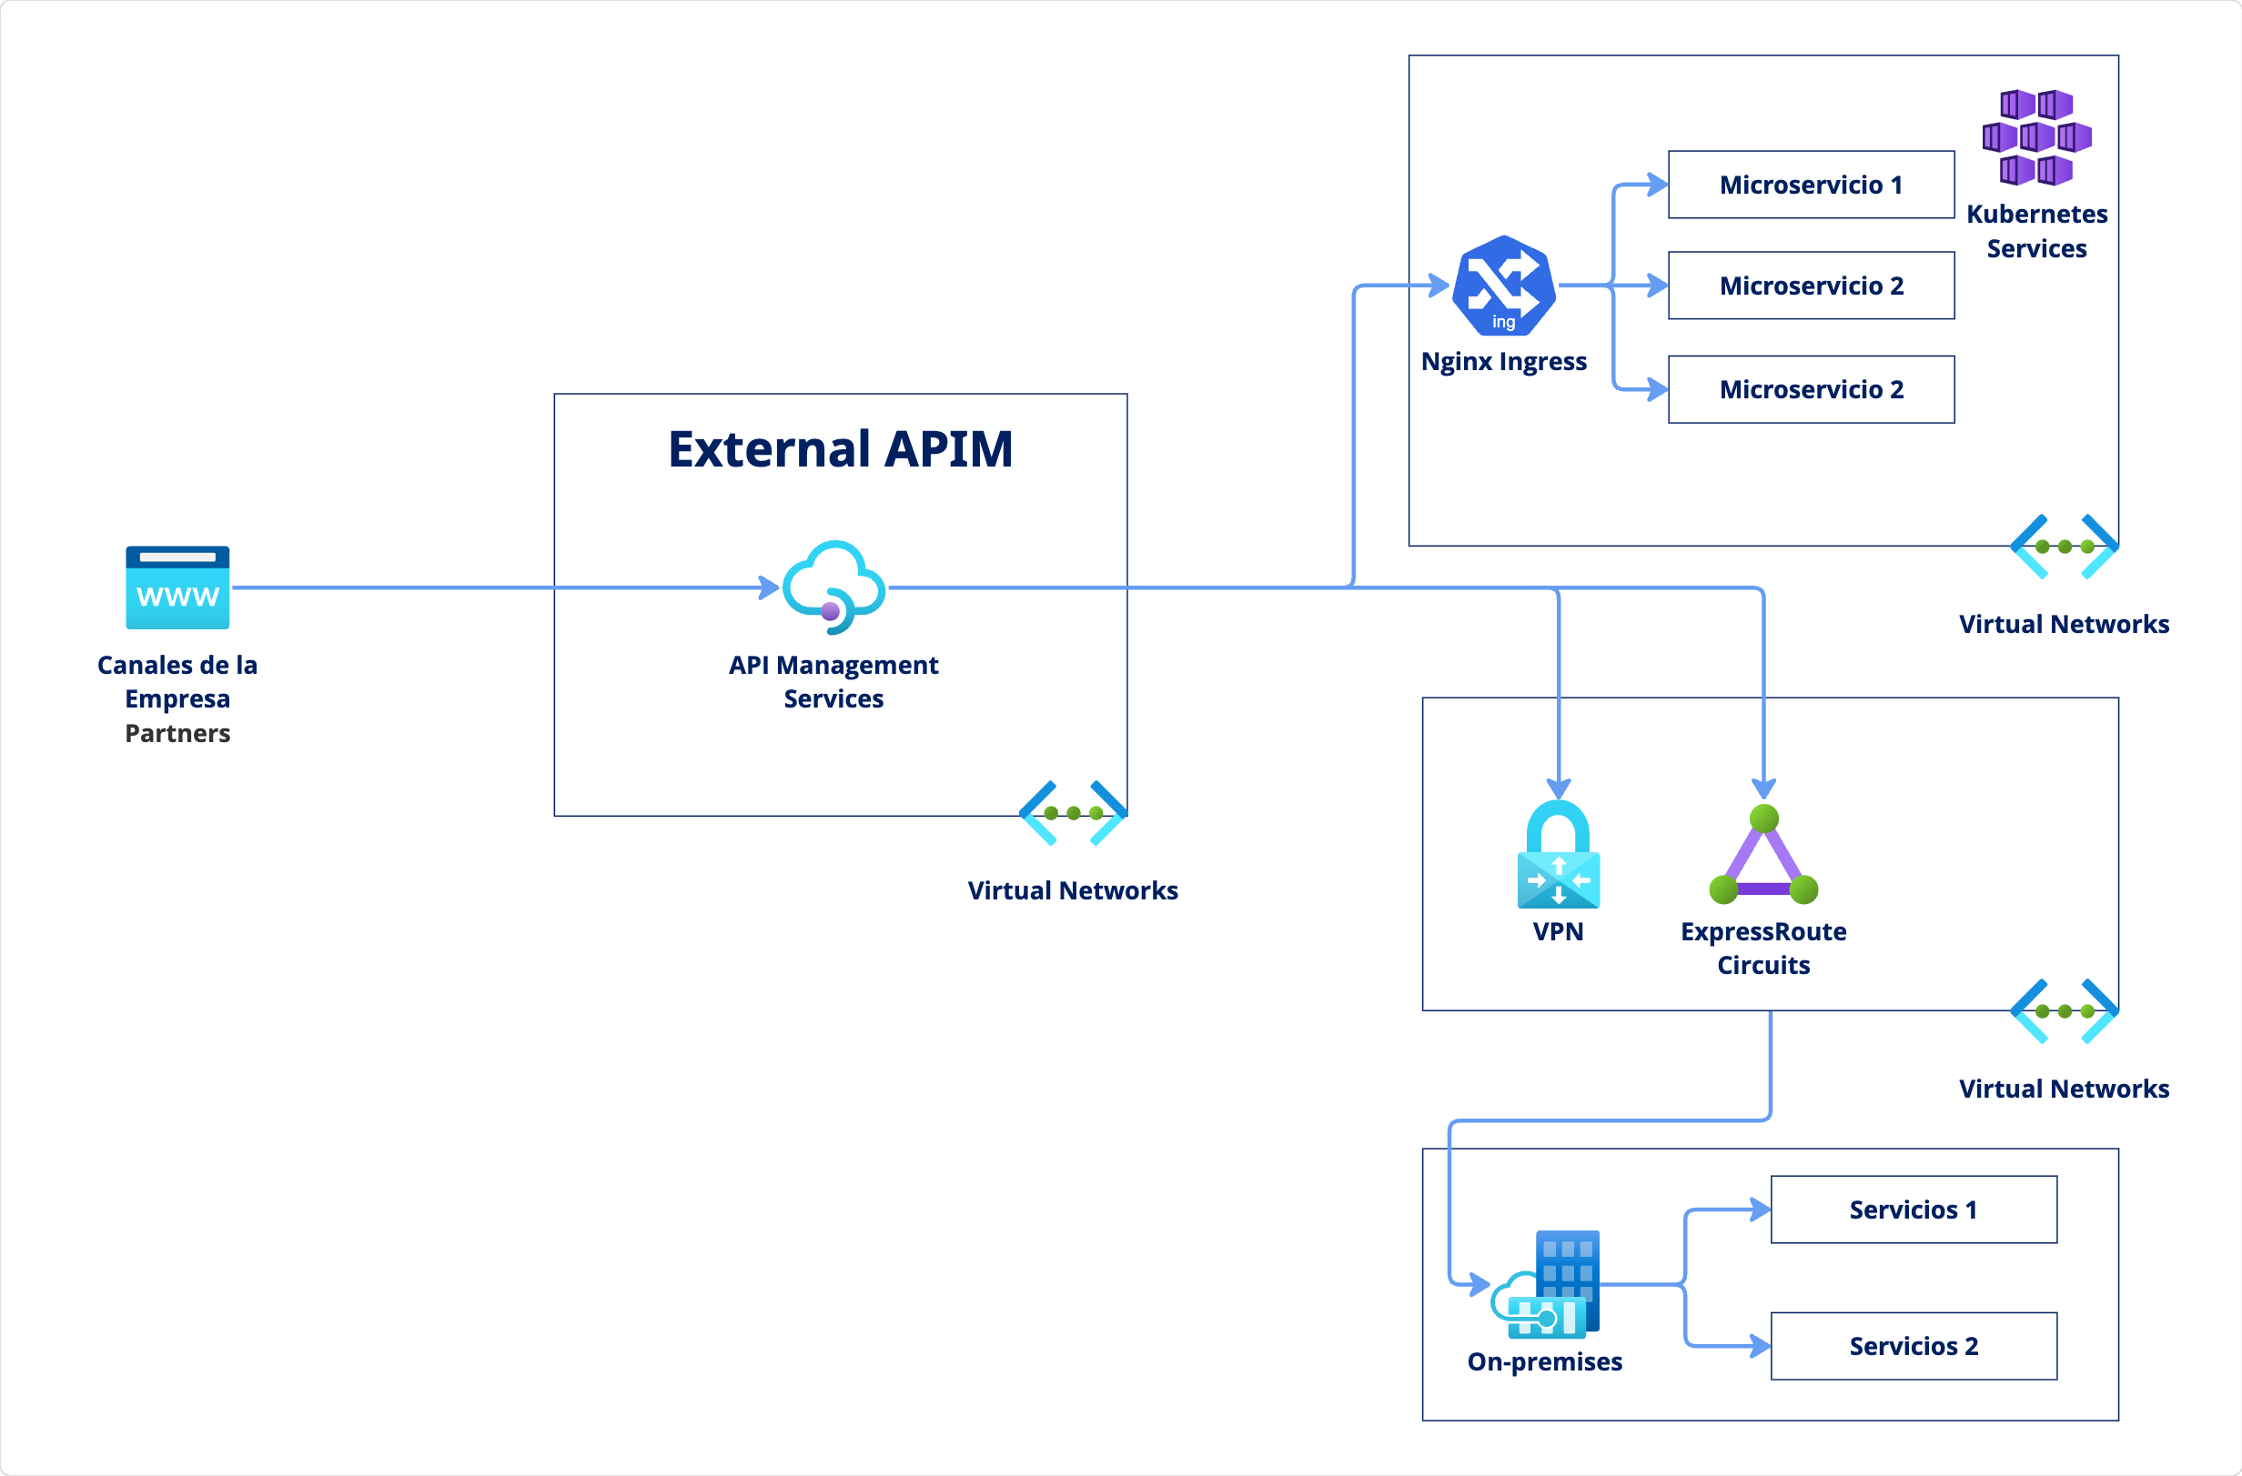
External VNET Mode

Slide 23
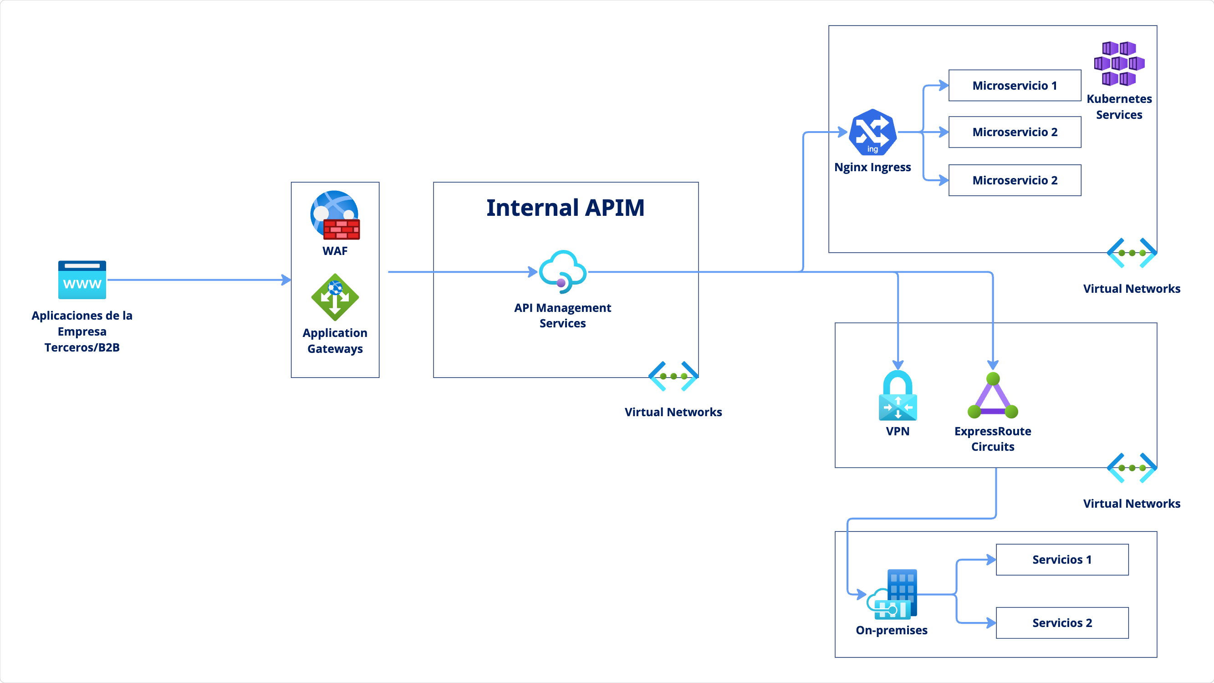
Internal VNET Mode

Slide 24
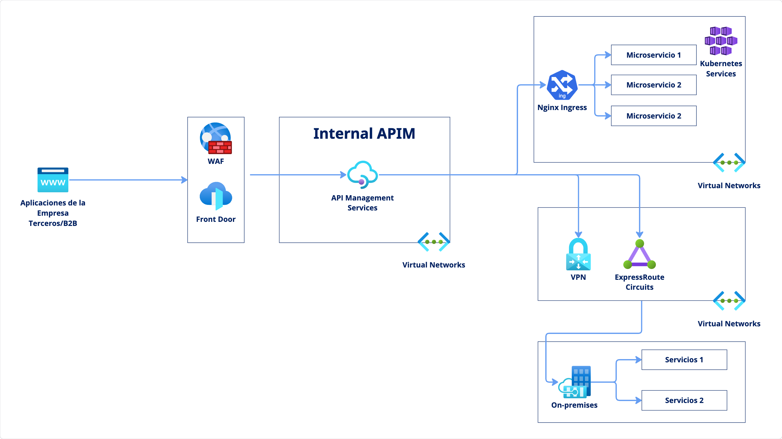
Internal VNET Mode

Slide 25
Governanza de APIs con API Center

Slide 26
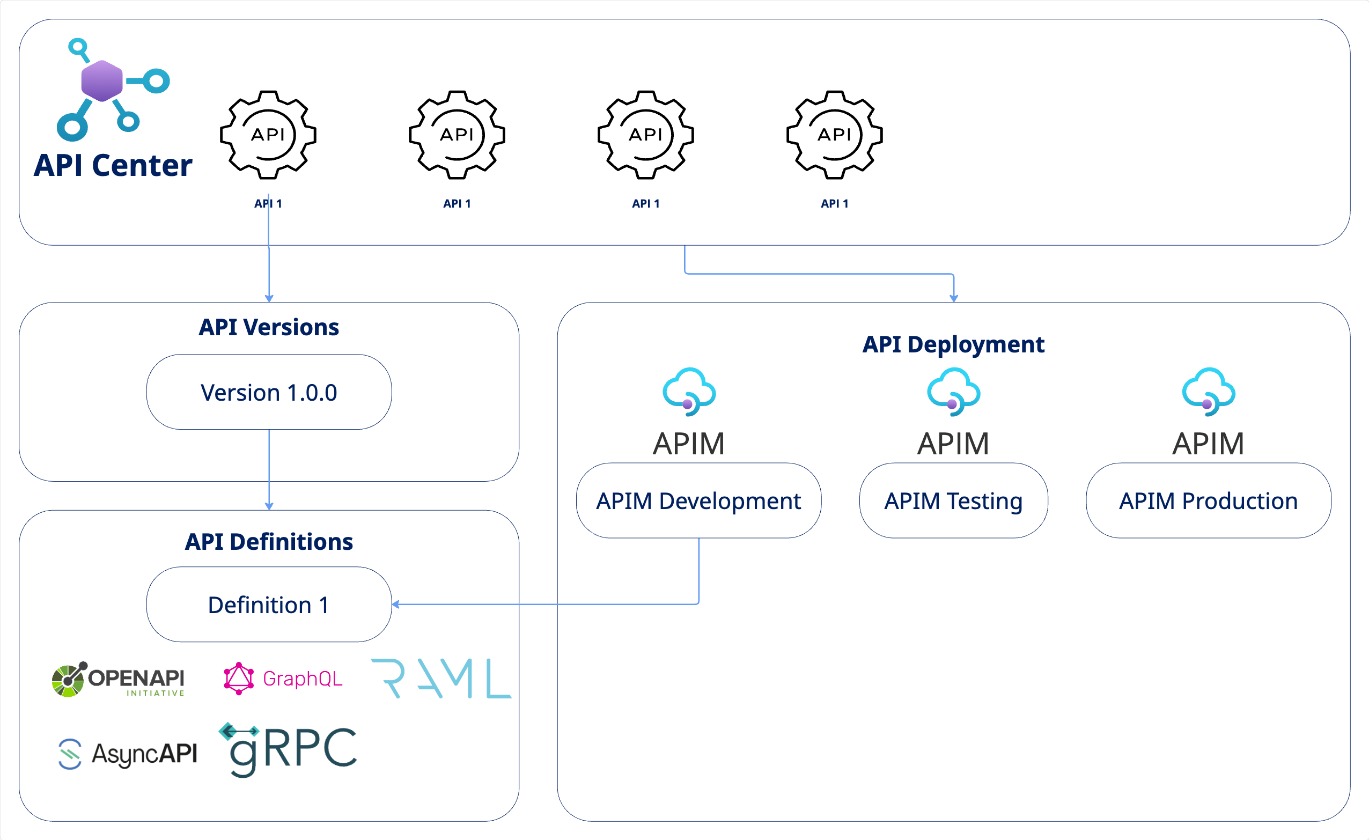




Gobierno de APIs en API Center

Slide 27
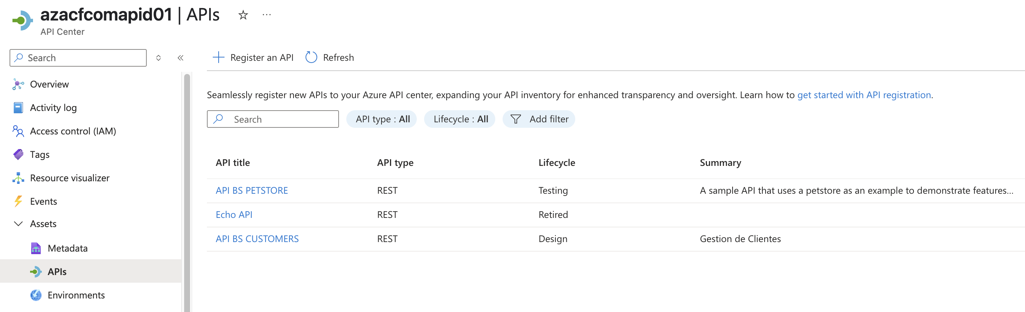
API Center - Ciclo de Vida de APIs

